Slide 1
Electrical Circuits Lecture 5: Operational Amplifier By: Mahmoud Momtazpour ceit.aut.ac.ir/~momtazpour
Amirkabir University of Technology

Slide 2
Topic Overview
Operational Amplifier
Ideal Op Amp
Inverting Amplifier
Non-inverting Amplifier
More realistic model
Comparator

Slide 3
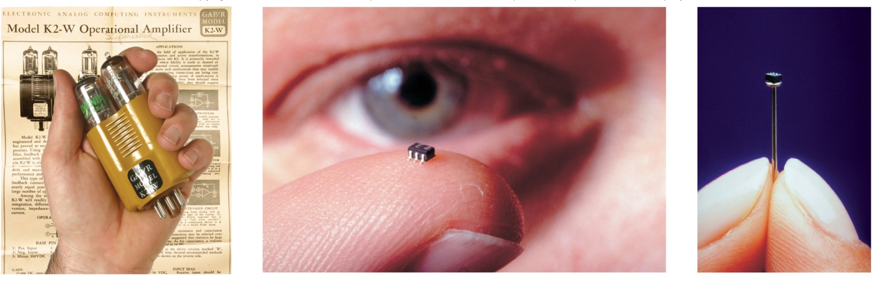
The Operational Amplifier
The operational amplifier or op amp for short, finds daily usage in a large variety of electronic applications.

Slide 4
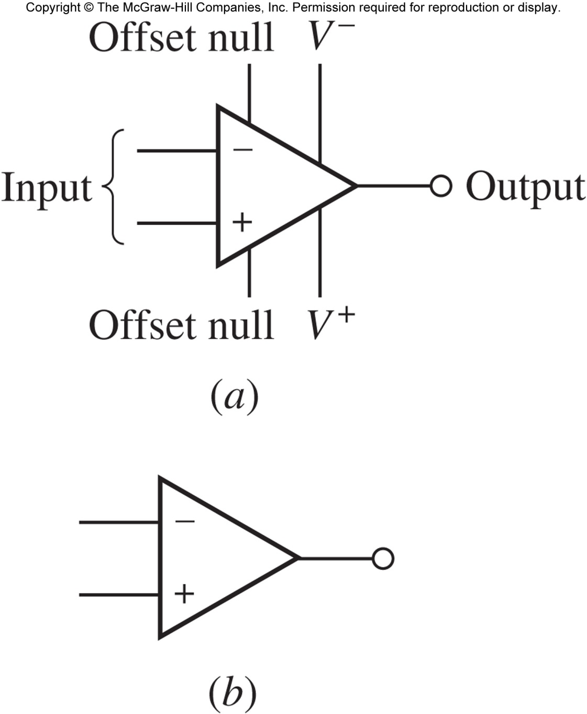
The Op Amp Circuit Element
op amps have three principal terminals:
the inverting
input
the output
the non-inverting input
Notes:
در واقع یک آپ امپ پایه های بیشتری دارد. از جمله پایه های منبع تغذیه که باید به آنها ولتاژ کافی برای روشن شدن ترانزیستورهای داخلی آپ امپ اعمال کرد. فعلا فرض کنید آن پایه ها به ولتاژ مناسب وصلند. میخواهیم بدون اینکه وارد جزئیات مدار ترانزیستوری داخل آپ امپ بشویم، با استفاده از یک مدل ساده فقط رفتار مداری آن را بررسی کنیم.

Slide 5
The Ideal Op Amp
Ideal Op Amp Rules
No current ever flows into either input terminal.
There is no voltage difference between the two input terminals.
The op amp acts to make this happen!
i = 0
i = 0
-
v_{d} = 0
+

Slide 6
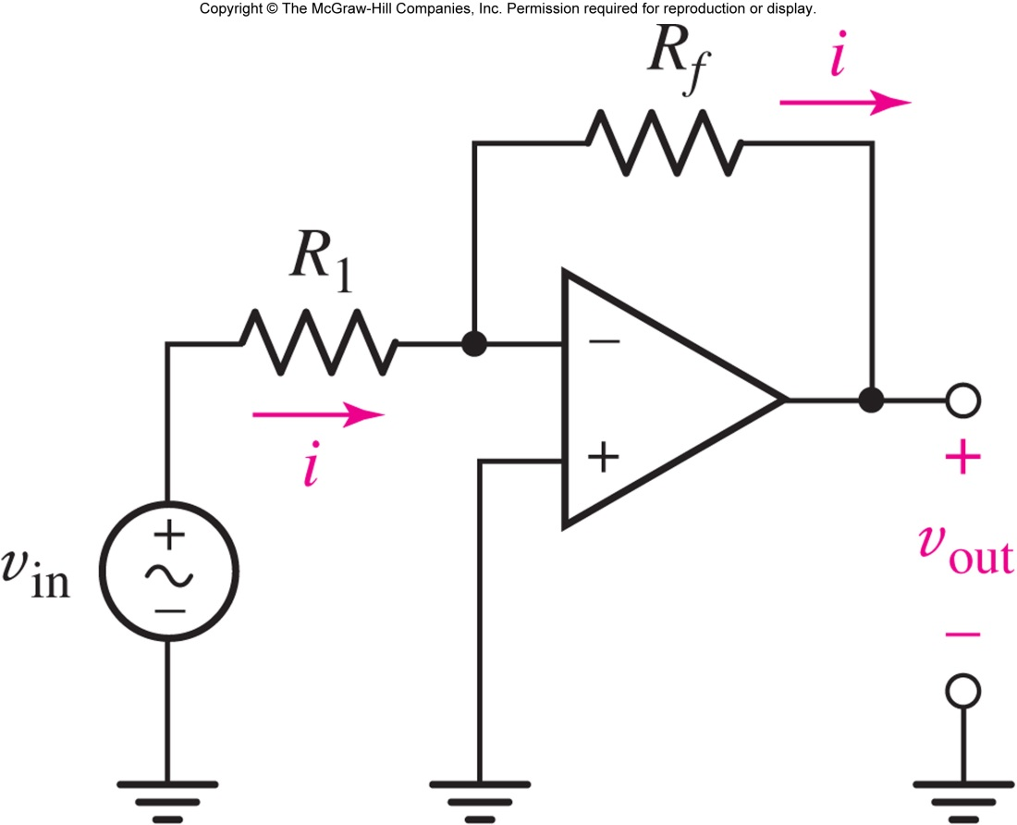
The Inverting Amplifier
Apply KVL, Ohm’s law, and the ideal op amp rules to find

Slide 7

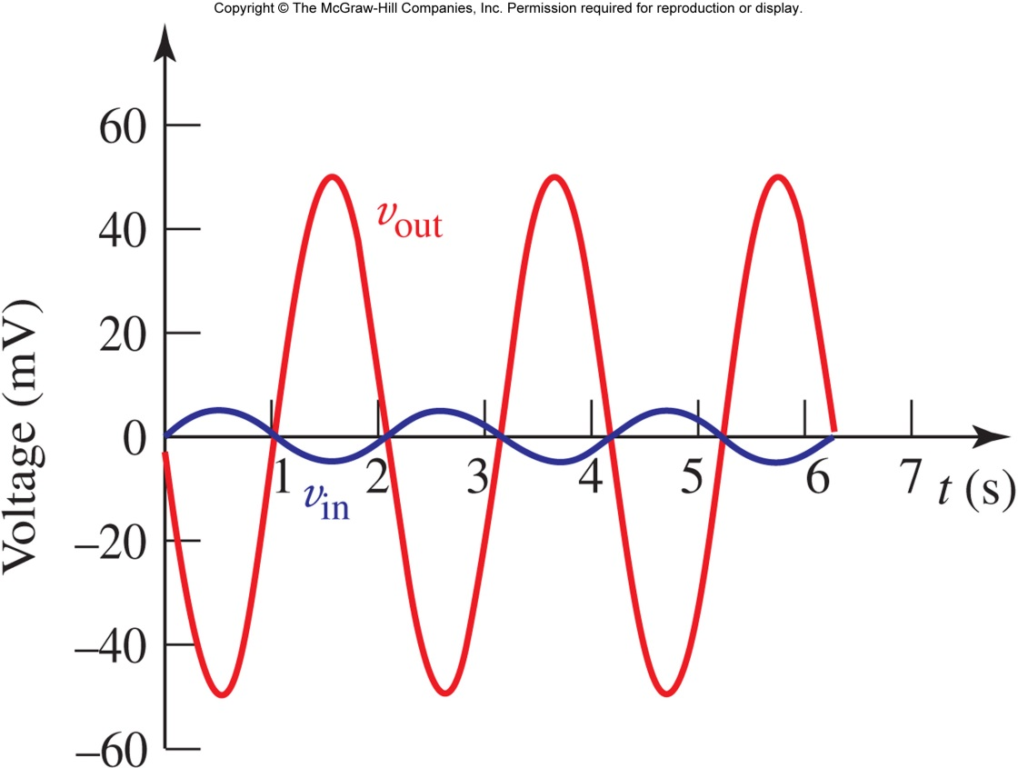
The Inverting Amplifier
Example: v_{in}(t)=5 sin 3t mV, R_{f}=47 kΩ, R₁=4.7 kΩ
v_{out}(t) = -50 sin 3t mV

Slide 8
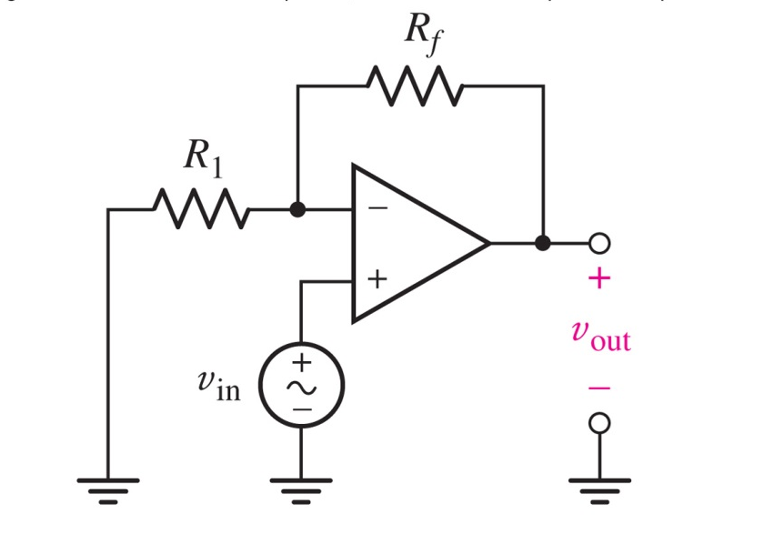

The Non-inverting Amplifier
To solve, use KVL, KCL,
and op amp rules.
Suggested circuit variables to perform the circuit analysis

Slide 9

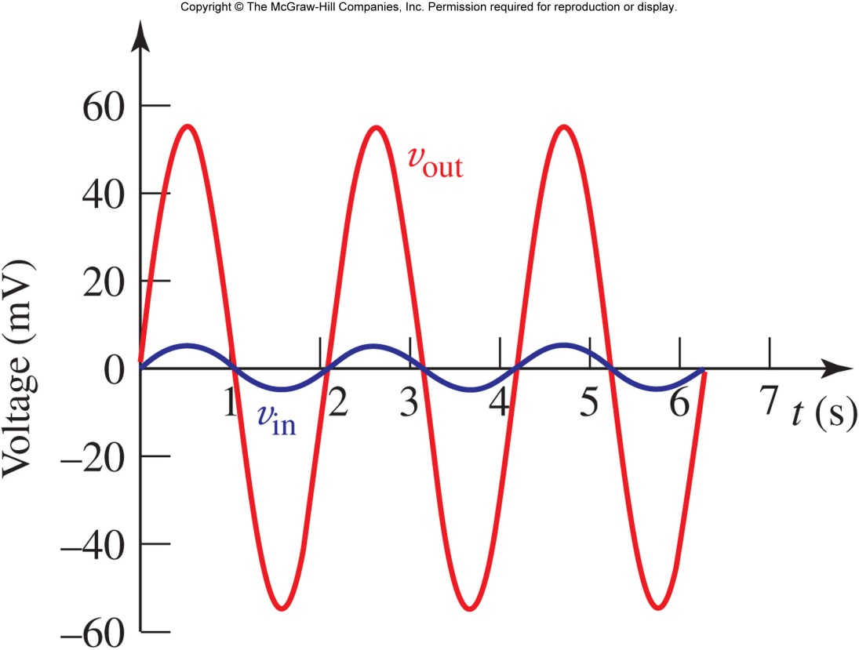
The Non-inverting Amplifier
Example: v_{in}(t)=5 sin 3t mV, R_{f}=47 kΩ, R₁=4.7 kΩ
v_{out}(t) = 55 sin 3t mV

Slide 10
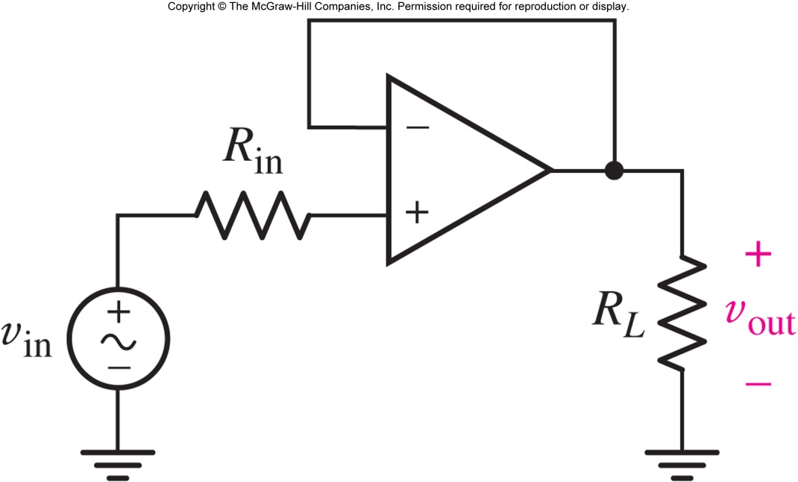
The Voltage Follower
v_{out}(t) = v_{in}(t)
This design allows connection of a practical voltage source to a load without experiencing voltage droop!
Notes:
به این مدار بافر نیز گویند.
دقت کنید جریان خروجی آپ امپ صفر نیست و در این مثال در واقع خود آپ امپ است که جریان مقاومت RL را تامین می کند. پس مراقب باشید در هنگام KCL نوشتن در گره خروجی آپ امپ یک جریان خروجی یا ورودی به پین خروجی آپ امپ داریم که مقدار آن را نمی دانیم. به همین دلیل معمولا KCL برای گره خروجی نمی نویسیم.

Slide 11
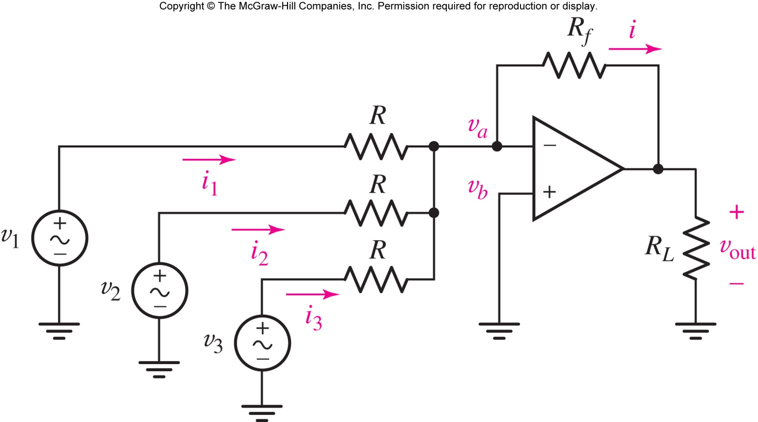
The Summing Amplifier
This amplifier performs the operation of adding.
It also introduces a gain of –R_{f}/R

Slide 12
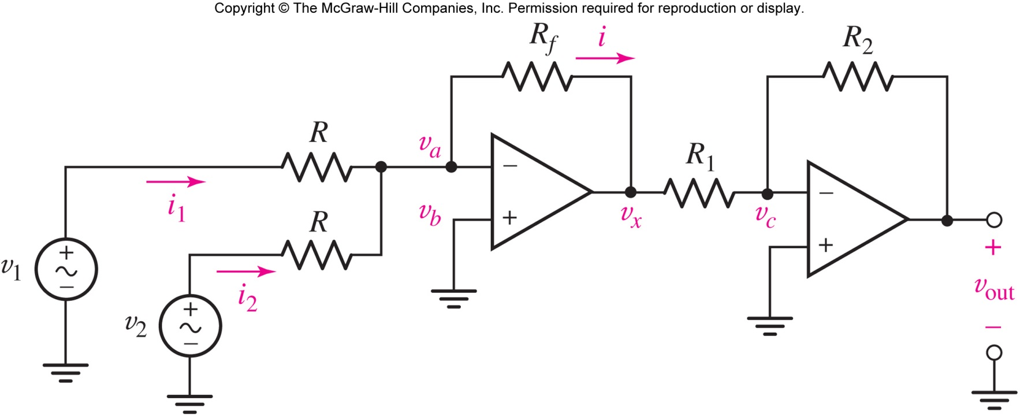
Cascaded Stages
This voltage is not affected by the circuit on the right.
Op amps can be combined in stages to create the desired relationship between the outputs and the inputs.

Slide 13
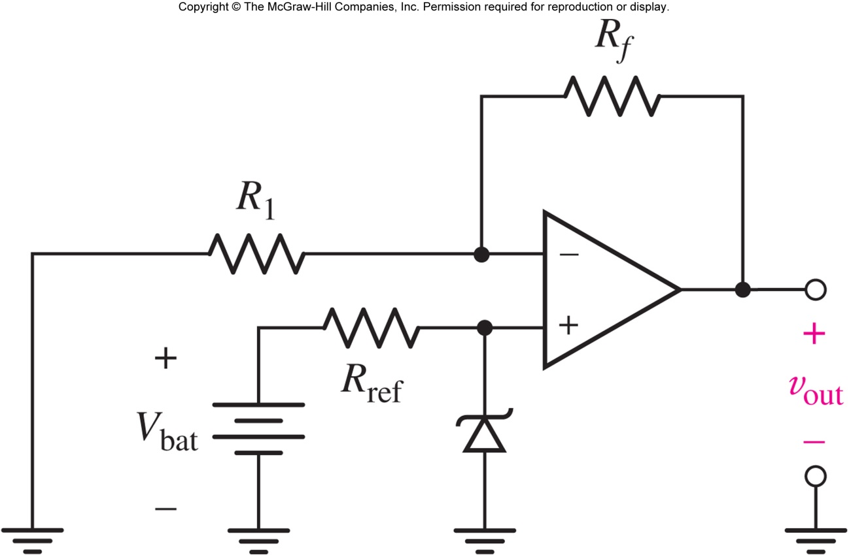
A Reliable Voltage Source
This circuit will produce an accurate voltage regardless of the age of the battery V_{bat} .
Zener diode: i=0 if v<4.7 volts
Notes:
بدون آپ امپ هم، دیود زنر می تواند به عنوان یک رگولاتور ولتاژ عمل کند و ولتاژ را روی 4.7 ولت نگه دارد. ولی استفاده از آپ امپ در کنار دیود زنر این مزیت را دارد که مقدار ولتاژ خروجی رگولاتور را می توان با انتخاب مقادیر Rf و R1 تغییر داد.

Slide 14
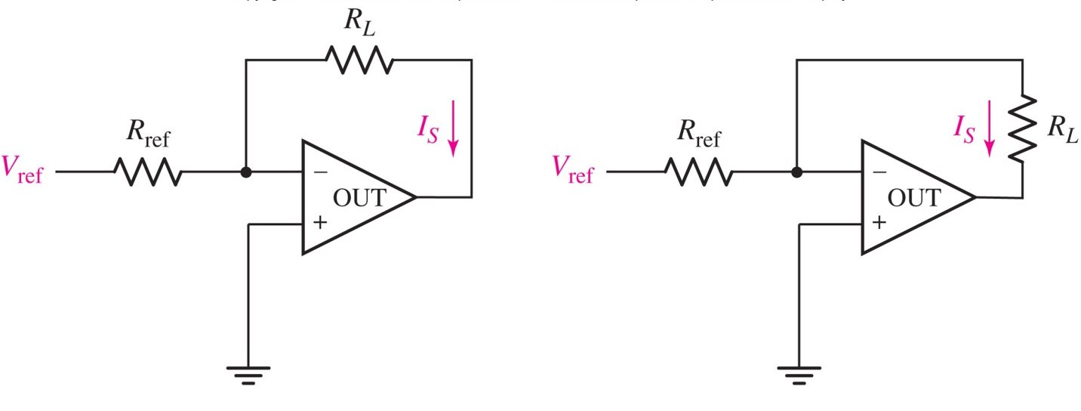

A Reliable Current Source
With a reference voltage source V_{ref}, we can drive a constant current I_{s}=V_{ref} / R_{ref} through any load R_{L}.

Slide 15
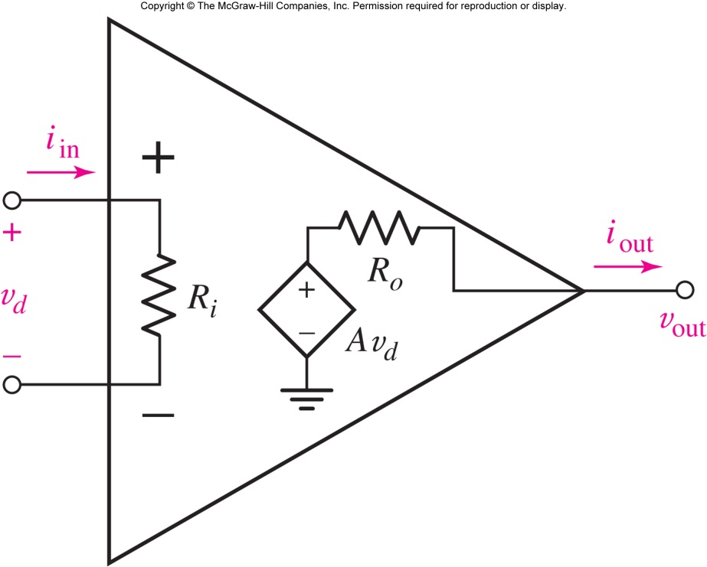
A More Detailed Op Amp Model
The op amp can be modeled as a dependent voltage source, with the following components as shown:
input resistance R_{i}
output resistance R_{o}
open loop gain A
Notes:
تا اینجا مدل ایده آل برای توصیف تخمینی رفتار یک آپ امپ را دیدید. حال (باز هم بدون اینکه وارد جزییات مدارهای ترانزیستوری داخل آپ امپ بشویم) به مدل دقیقتری برای توصیف رفتار آن می پردازیم.

Slide 16


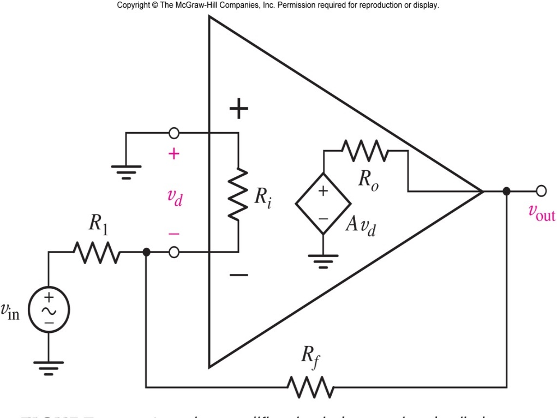
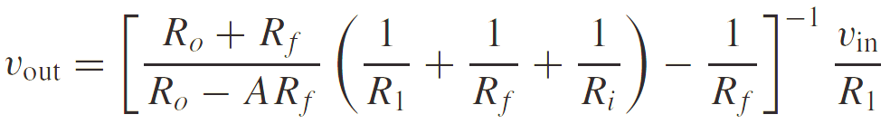
A More Detailed Op Amp Model
KCL₁
KCL₂

Slide 17

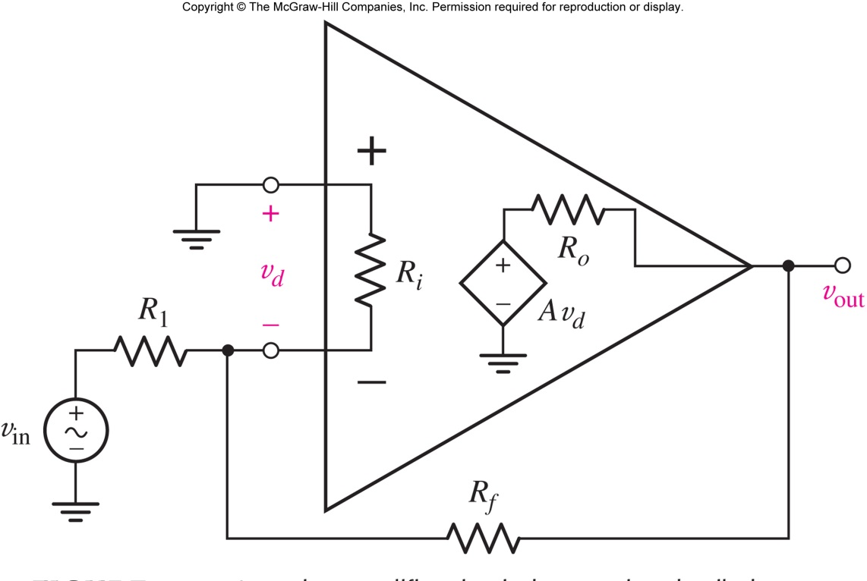
Inverting Amplifier with a Real Op Amp
For a 741op amp (A=200,000, R_{i}=2MΩ, R_{o}=75Ω)
A real op amp produces: v_{out}(t) = -49.997 sin 3t mV.
An ideal op amp produces: v_{out}(t) = -50 sin 3t mV.
[Analyze the detailed op amp model using nodal analysis.]
Example:
v_{in}(t)=5 sin 3t mV,
R_{f}=47 kΩ,
R₁=4.7 kΩ

Slide 18

An Ideal Op Amp
When A=∞, R_{o}=0 Ω, and R_{i}=∞ Ω:
The op amp behaves according to the ideal opamp rules
(v_{d}=0 and i_{in}=0)
Notes:
اگر Ro=0 باشد، می دانیم vd=vout/A. همچنین همانطور که در اسلایدهای بعدی خواهیم دید، ولتاژ خروجی آپ امپ نمی تواند از ولتاژ تغذیه ای که به آن وصل است بیشتر شود. پس ولتاژ خروجی همیشه محدود به مقادیری بین 5 تا 24 ولت (ولتاژ تغذیه آپ امپ) است. چون A عددی بزرگ در رنج 100000 است، ولتاژ vd تقریبا برابر صفر (در رنج چند میکرو ولت) خواهد بود. در مدل ایده آل که A بی نهایت فرض شده است، vd هم صفر خواهد بود و بنابراین جریان ورودی نیز صفر خواهد بود. در عمل جریان ورودی در رنج چند نانو آمپر است.

Slide 19
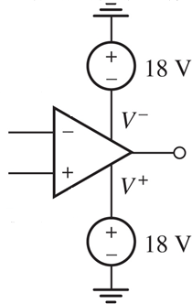
Power Supplies
An op amp requires power supplies.
Usually, equal and opposite voltages are connect to the V⁺ and V⁻ terminals.
Typical values are 5 to 24 volts.
The power supply ground must be
the same as the signal ground.
in this example +18V is connected to V⁺ and -18 V is connected to V⁻

Slide 20
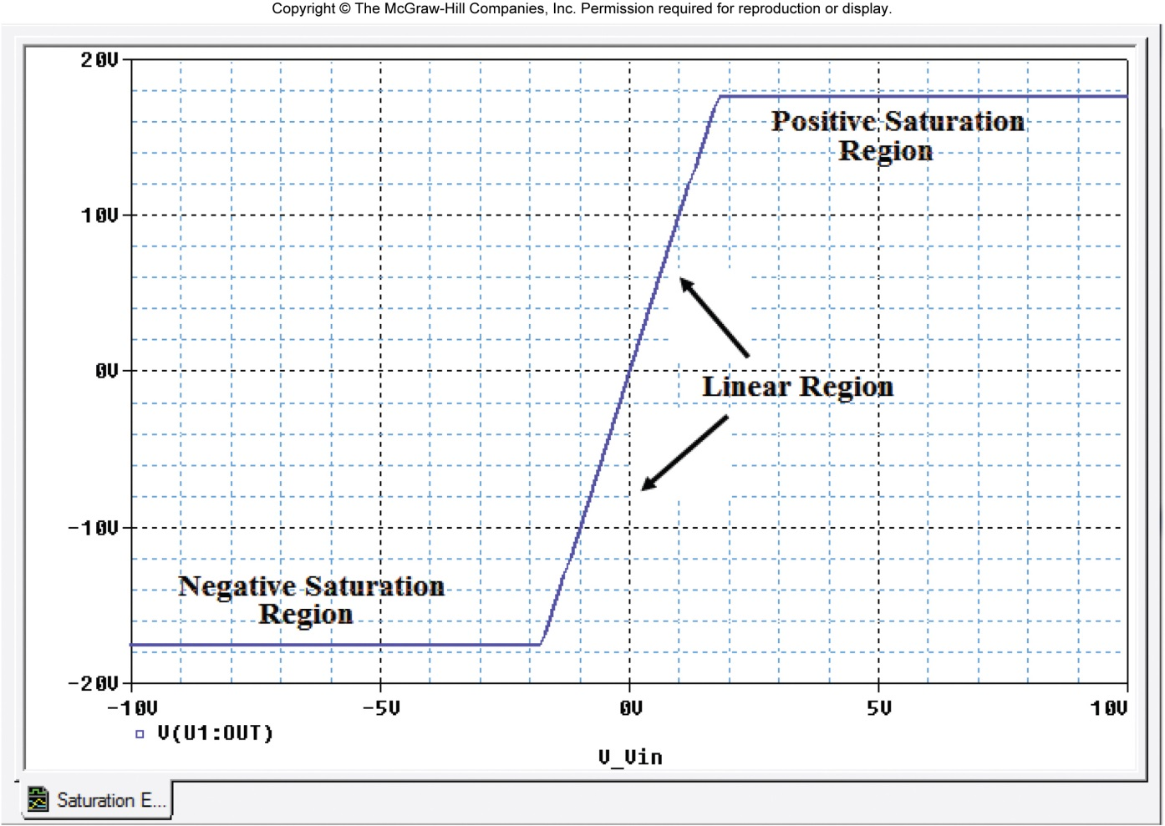
Saturation
v_{out}=10v_{in,} but only up to the ±18 V supplies

Slide 21
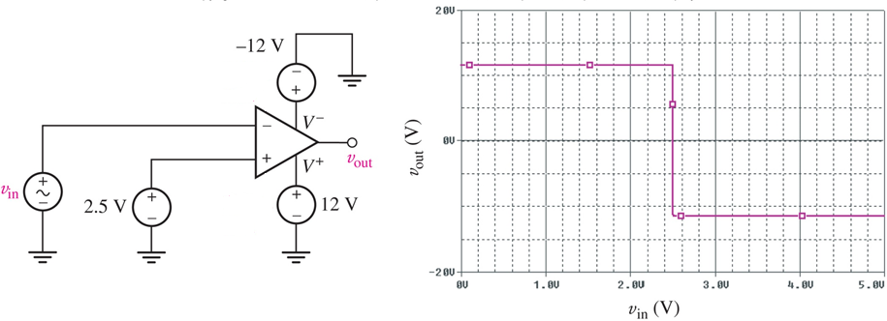
The Comparator
Op amps in open loop can be used to make decisions. In this case, is v_{in}>2.5 V?

Slide 22
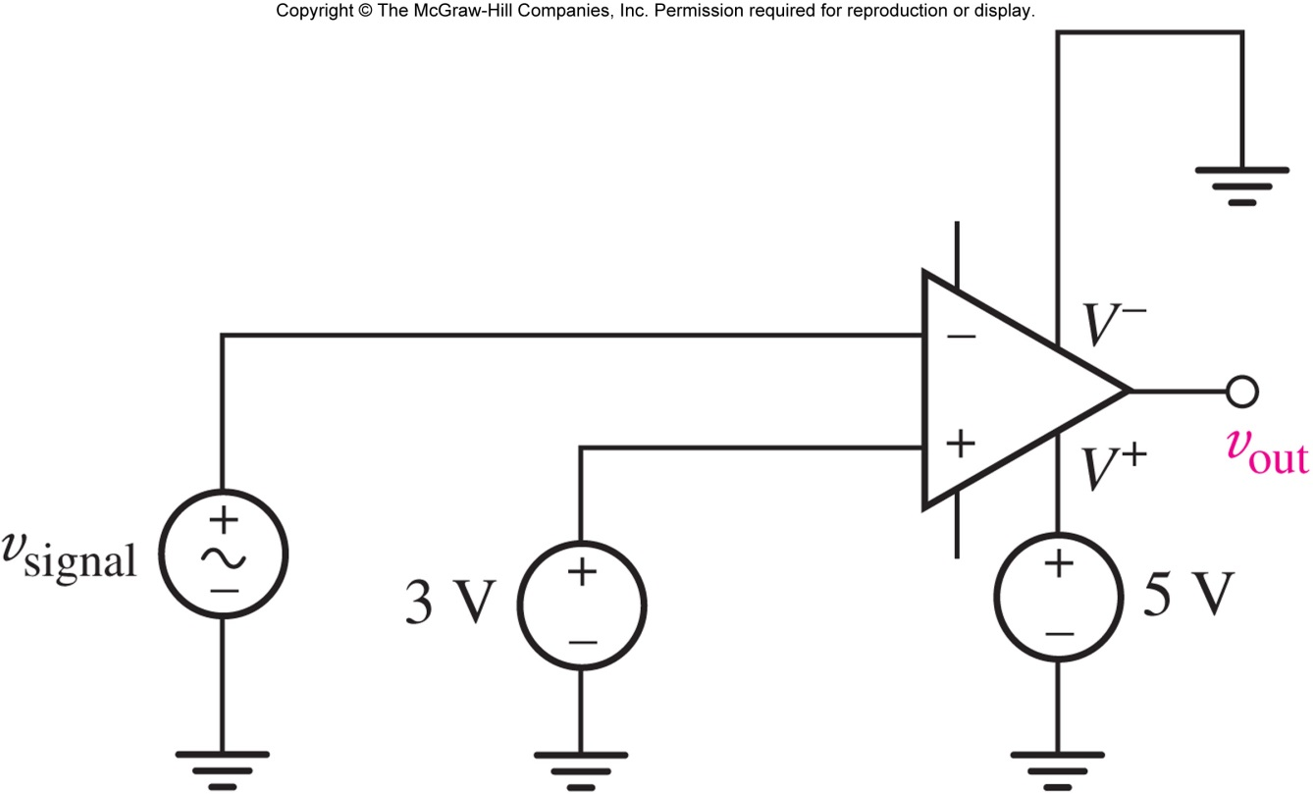
Example: Comparator Design
Design a circuit that provides a “logic 1” 5 V output if a certain voltage signal drops below 3 V, and zero volts otherwise.
Answer:

Slide 23
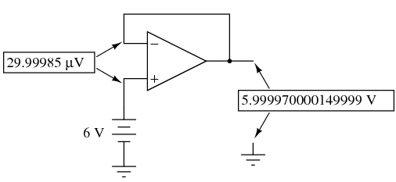

Negative Feedback
The enormous but unpredictable gain of the op amp (A) is made usable through negative feedback.
$v_{+}↑ → v_{d}↑ \begin{matrix}\begin{matrix}v_{out}=Av_{d} \\ →\end{matrix} \\ \end{matrix} v_{out}↑ → v_{−}↑ → v_{d}↓ …$
The negative feedback force $v_{d}$ to be near zero.
A=200000
v_{out}
Notes:
استفاده از آپ امپ بدون فیدبک (به صورت حلقه باز و فقط با تکیه بر بهره A) برای تقویت کردن این عیب را دارد که به دلیل مشکلات ساخت و عدم وجود کنترل کافی بر فرآیند ساخت، دو آپ امپ یکسان بهره A کاملا یکسان نخواهند داشت. همچنین دما بر بهره تاثیر می گذارد و این مطلوب ما نیست (نمی خواهیم تقویت کننده در مکانهای گرم بهره 10 و در مکانهای سرد بهره 15 داشته باشد!)
از این رو با استفاده از فیدبک کاری می کنیم تا بهره تقویت کننده وابسته به مقدار دقیق A نباشد. به عبارت دیگر مادامی که مقدار A خیلی بزرگ باشد، بهره این تقویت کننده نشان داده شده 1 خواهد بود و وابسته به مقدار دقیق A نیست.
چرا فیدبک را نمی توان به صورت مثبت به پایه مثبت اعمال کرد؟ مثال میکروفونی که روبروی بلندگو می گیریم و اصطلاحا جیغ می کشد!

Slide 24
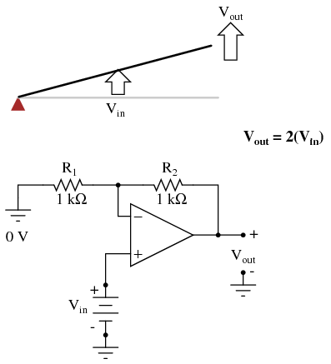
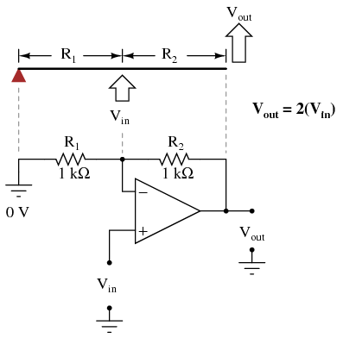
Lever Analogy

Slide 25
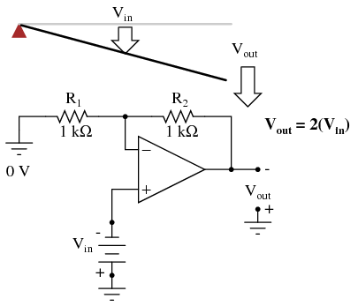
Lever Analogy

Slide 26
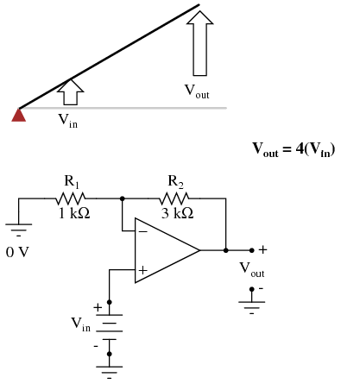
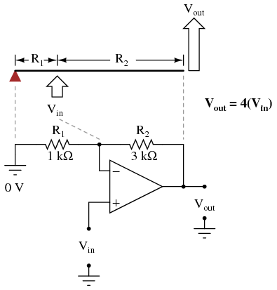
Lever Analogy

Slide 27
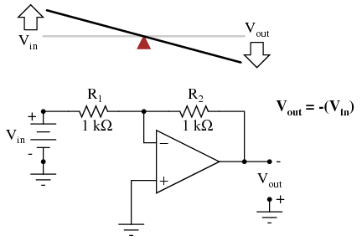
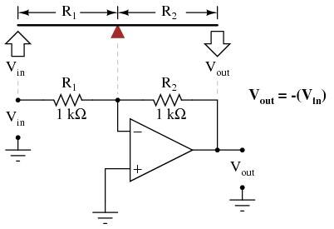
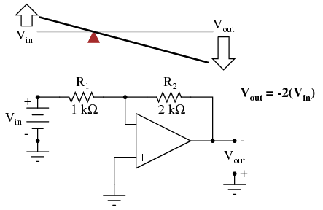
Lever Analogy

Slide 28
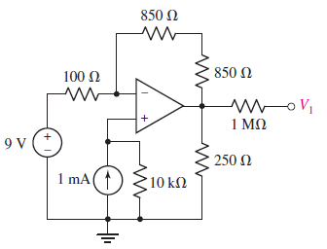
In-class Exercise
V₁ = ?

Slide 29
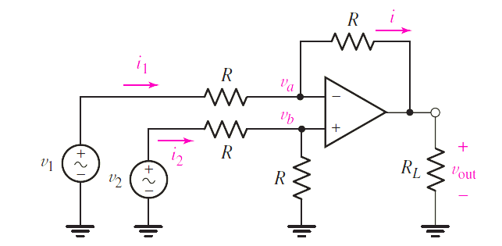
In-class Exercise 2
Vout?
Notes:
Vout = V2-V1

Slide 30
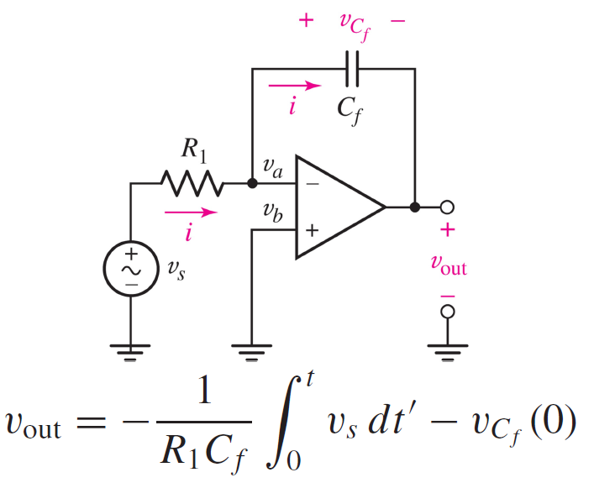
In-class Exercise 3
V_{out}?

Slide 31
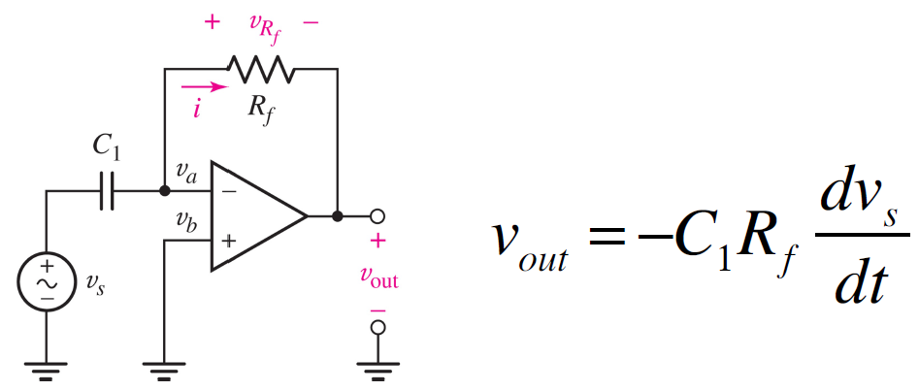
In-class Exercise 4
V_{out}?

Slide 32
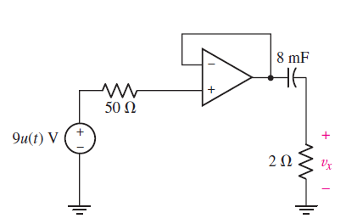
In-Class Exercise 5
Find v_{x}(t) for the given circuit

Slide 33
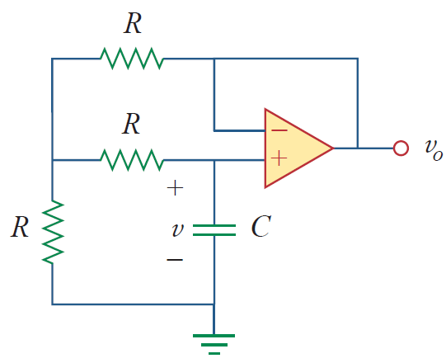
In-Class Exercise 6
If v(0)=10, find v_{o}(t) for t>0

Slide 34
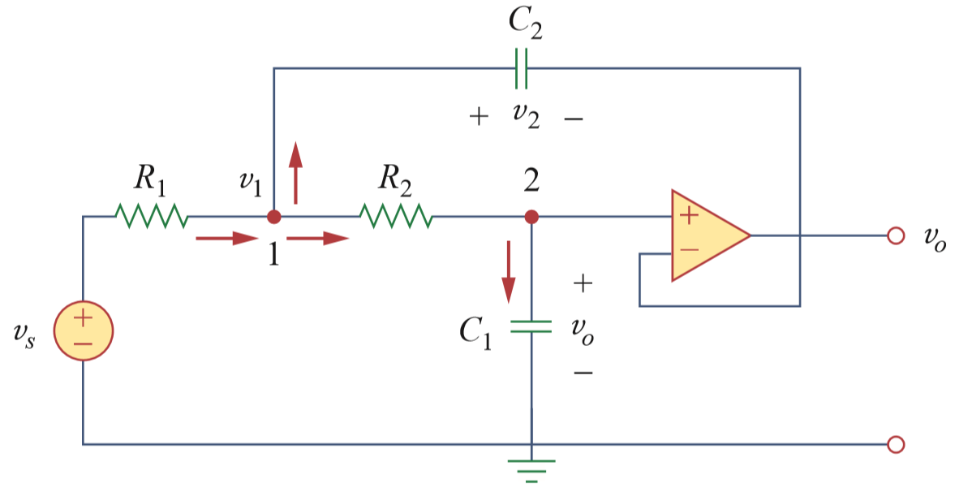

In-Class Exercise 7
$v_{s}=10u\left(t\right)mV, R_{1}=R_{2}=10KΩ,C_{1}=20μF, C_{2}=100μF$
$v_{o}= ?$
Notes:
v_{o}(t) = 10 – e^{-t}(10 cos 2t+5 sin 2t) mV

Slide 35

In-Class Exercise 8
$v_{s}=cos⁡(t)mV, R_{1}=R_{2}=10KΩ,C_{1}=20μF, C_{2}=100μF$
$v_{o}= ?$ (use phasor)

Slide 36
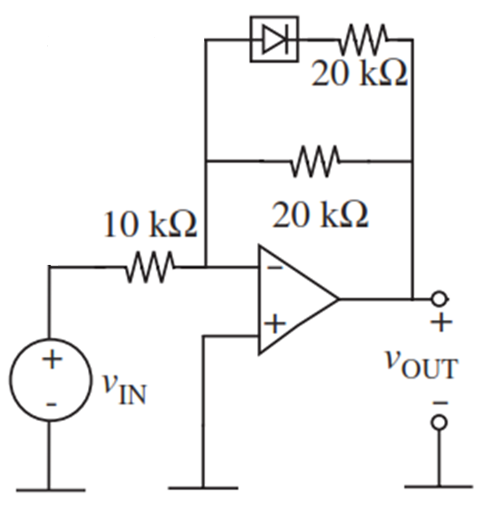

In-Class Exercise 9
Plot $v_{out}$ if $v_{in}=sin⁡(200πt)$

Slide 37
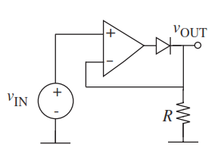

In-Class Exercise 10
Plot $v_{out}$ vs. $v_{in}$

Slide 38
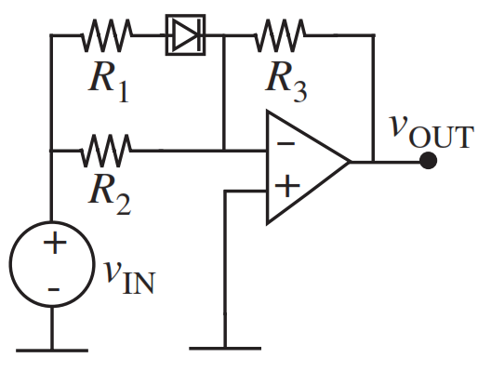
In-Class Exercise 11
Plot $v_{out}$ vs. $v_{in}$

Slide 39
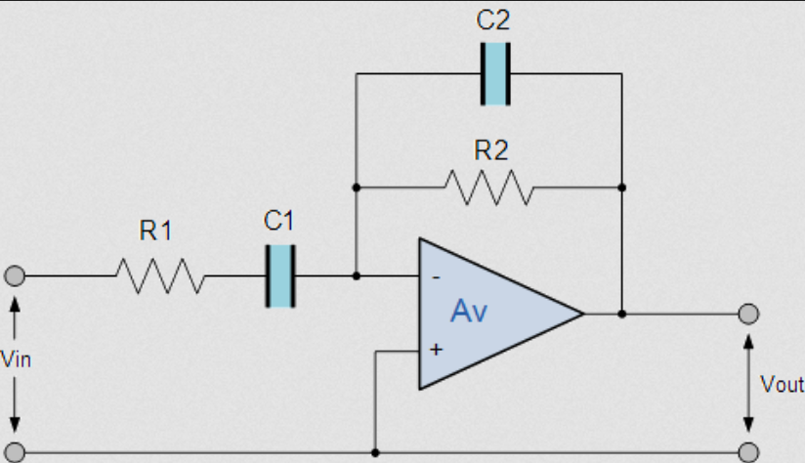
In-Class Exercise 12
Find
Type of filter
Gain
Cut-off frequency

